Slide 1
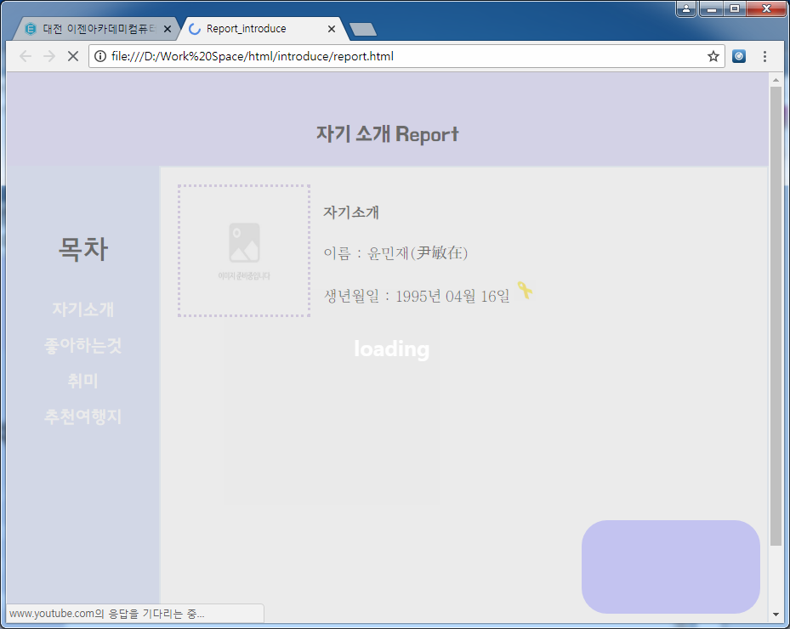
Loading Page
화면의 모든 컨텐츠가 로딩된 후 사라짐.

Slide 2
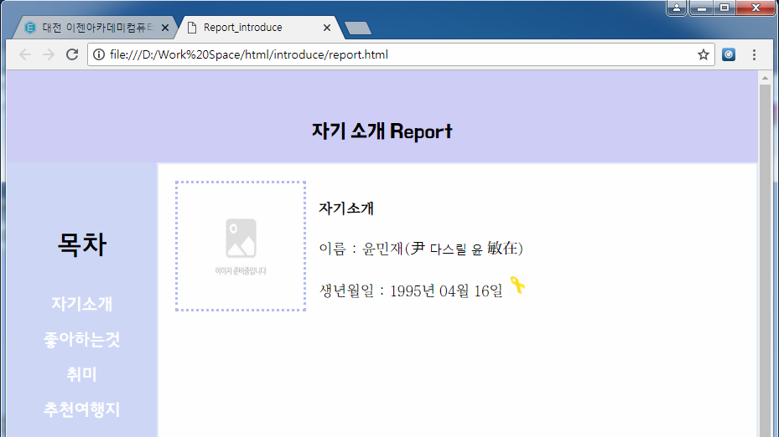
Mouseover 시 title 내용 출력
Border animation 설정
리스트 클릭시 다른페이지로 넘어감

Slide 3
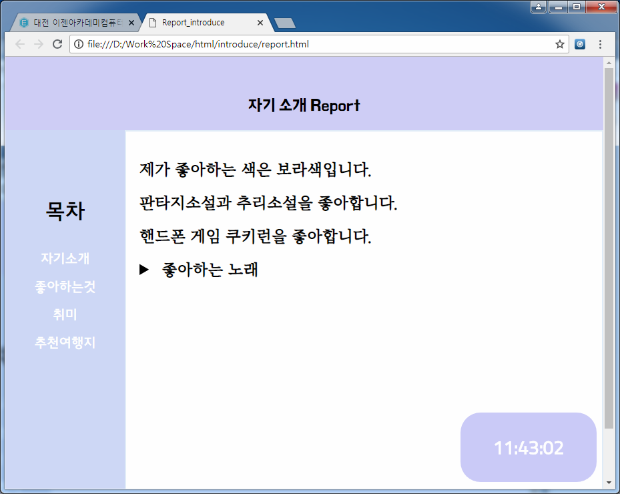
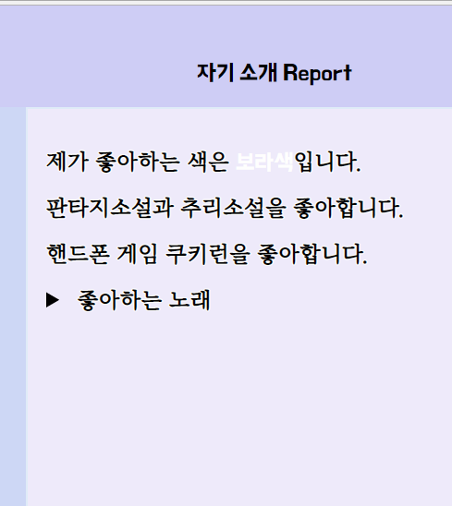
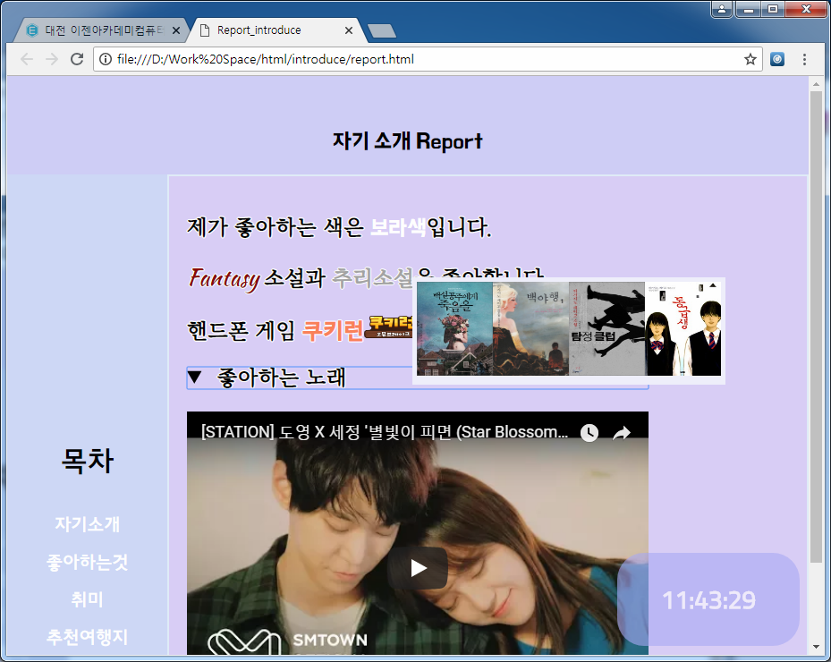
클릭시 페이지 배경 색 변함
(애니메이션)
Detail – summery 기능
홈페이지 링크
Mouseover시 책 표지

Slide 4
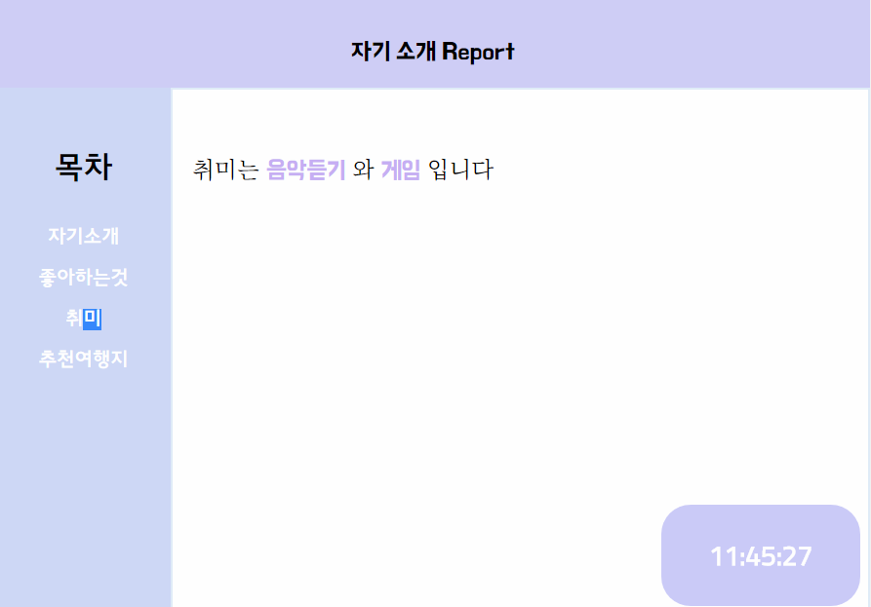
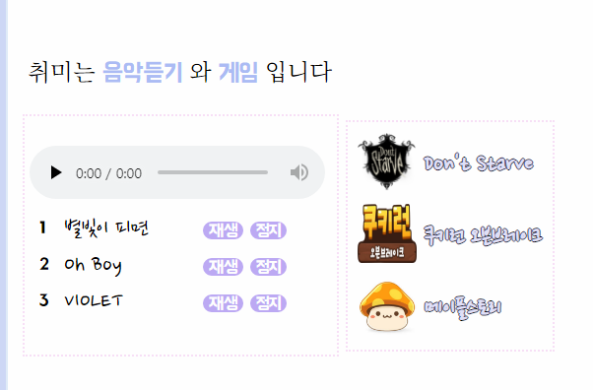
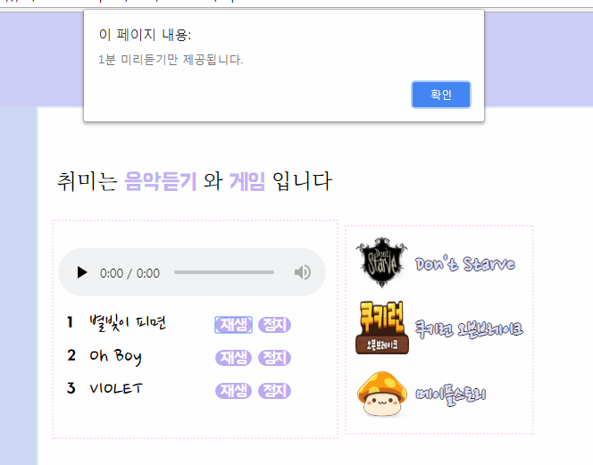
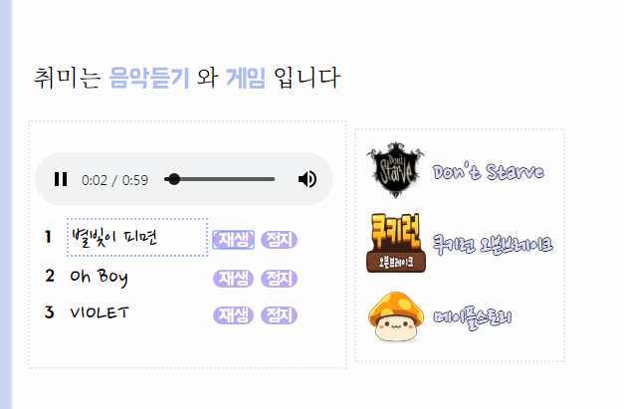
애니메이션
초기페이지
Div visibility: hidden -> visible
홈페이지 연결
재생시 알림창
재생중 음악표시

Slide 5
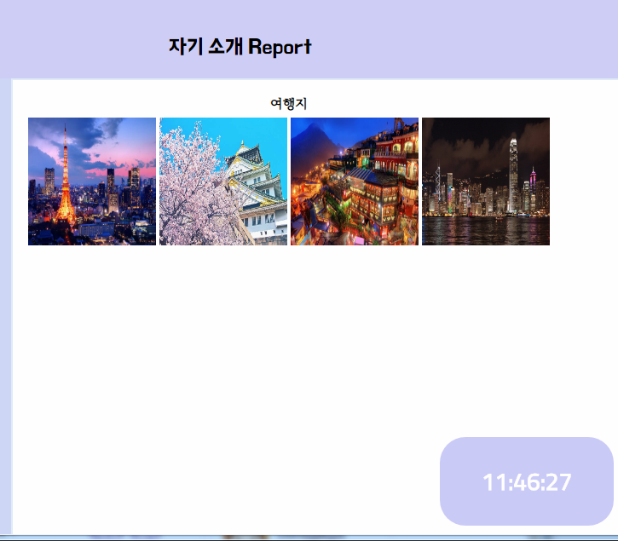
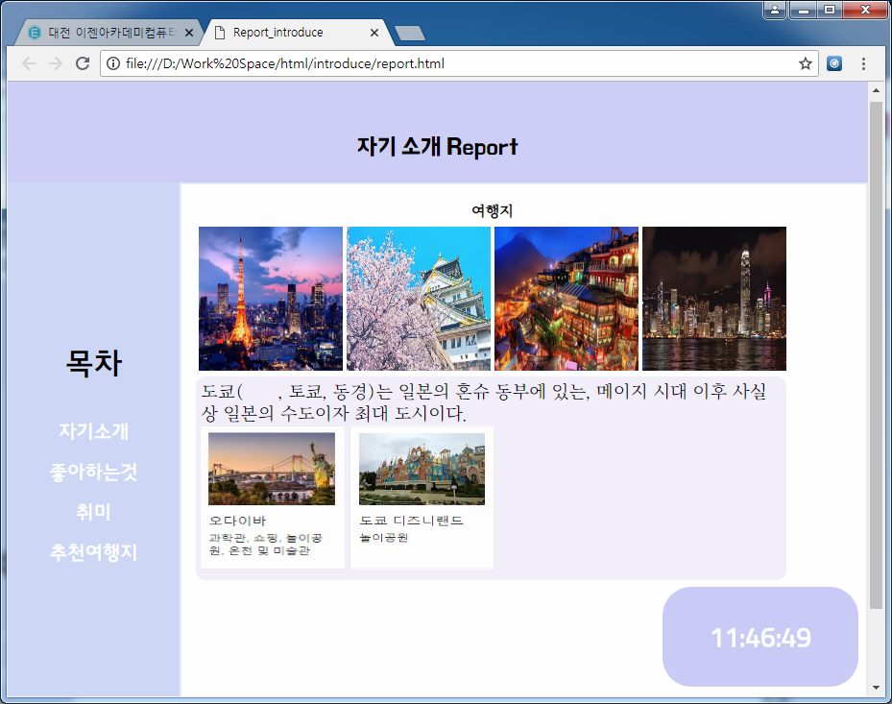
이미지 클릭시 설명 div출력
현재시간

